Slide 1
单元六 情绪与行为障碍儿童的早期训练与指导

Slide 2
学习目标
了解情绪与行为障碍的概念、分类和情绪与行为障碍儿童的心理和行为特征。
理解情绪与行为障碍儿童早期训练所遵循的原则。
掌握情绪与行为障碍儿童早期训练与指导的内容及方法。

Slide 3
概述
早期训练与指导的一般方法
情绪与行为障碍儿童的随班就读
目录

Slide 4
第一节 概述

Slide 5
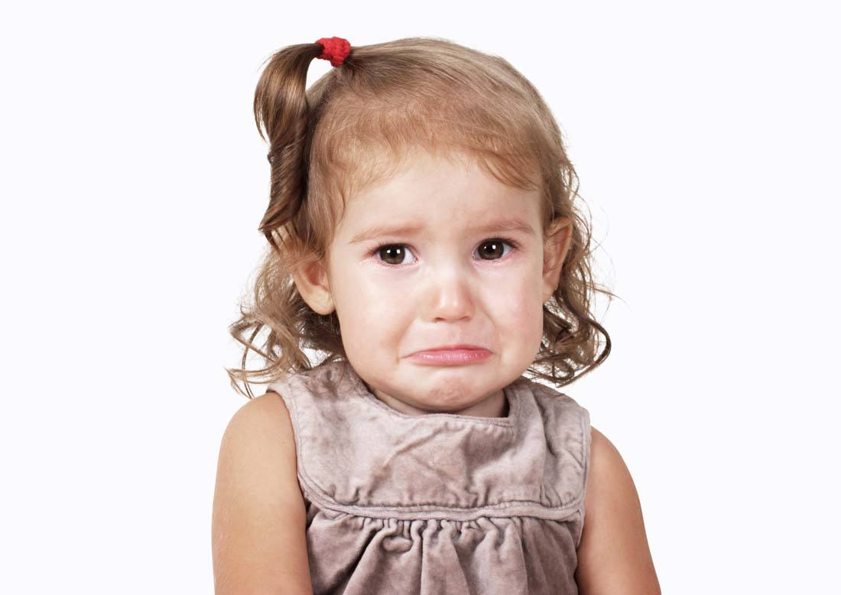
一、情绪与行为障碍的概念

Slide 6
(一) 美国94-142公法的定义
定义：严重情绪困扰指在很长一段时间内明显表现出下述一种或多种特征,并对教育上的表现产生不利影响的情况。
无法用智力、感觉或健康因素加以解释的学习能力失调。
无法与同伴和教师建立或保持良好的人际关系。
在正常情况下表现出不当的情绪或行为。
经常表现出苦闷、沮丧的情绪。
衍生出与个人或学校问题有关的生理病症或恐怖倾向。

Slide 7
美国心理健康与特殊教育联合会对上述定义提出了以下的修改意见:
考虑儿童在学校的情绪或行为反应;考虑年龄、文化或种族常模的差异;
在教育成就上的负面效应(如学业、社会、职业或个人的压力);
相对于暂时的、短期的或期望的反应有更多的压力;
在两种不同的情境中有相同的行为问题(如在家中和在学校中);
即便个人独处,仍持续表现出异常;
和其他异常共存的可能性;包括情绪与行为异常的所有范围。

Slide 8
(二) 我国的定义
台湾1998年《身心障碍暨资优异鉴定原则鉴定基准》：指长期情绪或行为反应显著异常,严重影响生活适应者;其障碍并非因智能、感官或健康等因素直接造成之结果。
我国将情绪与行为障碍定义为行为表现与一般学生应有的行为明显偏离,具有以下一种或多种影响教育的、明显而持续的行为特点的学生:
学习能力不足,但不能用智力、感觉和身体的原因加以解释;
不能与同龄人和教师建立或保持良好的关系;
对正常环境缺乏适当的情绪和行为反应;
弥漫性不愉快心境或抑郁;
容易出现与个人学习困难有关的生理症状或恐惧反应。

Slide 9

二、情绪与行为障碍儿童的分类

Slide 10
(一) 《美国精神疾病诊断标准》(DSM Ⅲ)的分类
智能方面 特别指智力障碍儿童因自制力较弱而衍生出的行为问题。
外显行为 主要包括注意力缺陷、活动过多和行为失常等问题。
情绪方面 主要包括恐惧、紧张、焦虑、压抑等行为问题。
生理方面 主要包括饮食、睡眠、刻板行为等方面的异常。
发展方面 主要包括普遍发展异常,如婴儿期自闭症及特殊发展异常、语言、阅读发展异常等。

Slide 11
(二) WHO 国际疾病(ICD 10)的分类
多动性障碍 包括活动与注意失调、多动性品行障碍以及其他多动性障碍。
品行障碍 指反复而持久的社交性紊乱、攻击性或对立性品行模式。
品行与情绪混合障碍 指持久的攻击性、社交紊乱性或违抗行为与明确的抑郁、焦虑或其他情绪不良共存。
特发于童年的情绪障碍 包括童年的离别性焦虑、恐怖性焦虑、社交性焦虑以及同胞竞争等。
特发于童年与少年社会功能障碍 主要包括选择性缄默症、童年反应性依恋障碍、童年抑制性依恋障碍以及其他社会功能障碍等。
抽动障碍 抽动是一种不随意、快速、反复的非节律性运动或发声,突然发生,无明显目的。
其他行为与情绪障碍 包括非器质性遗尿症、喂食障碍、异食癖、刻板性运动障碍等。

Slide 12
(三) 《中国精神疾病诊断标准》(CCMD 3)的分类
儿童情绪障碍 包括儿童焦虑症和其他儿童情绪障碍。
多动综合征 表现为同时有明显注意集中困难、注意维持时间短暂,及活动过度或冲动的一组综合征。
品行障碍 指明显违反与其年龄相应的社会规范或道德准则,损害别人或公共的利益的行为。
特殊功能发育障碍 指言语、学校学习技能、运动技能等方面的发育延迟。
其他行为障碍 主要包括排泄障碍、口吃等。

Slide 13
(四) 行为分类法
1. 奎伊(Quay)的分类
行为失调型
焦虑退缩型
社会性攻击型
不成熟型

Slide 14
2. 谢夫(Schiff)和米尔迈(Millman)的分类
不成熟行为
缺乏安全感行为
不良习惯
与伙伴有关的问题
反社会行为
其他问题

Slide 15
三、情绪与行为障碍儿童的特征
1. 智能特征
许多专家认为,“从他们所能做”的事情来观察判断,情绪与行为障碍儿童的智力应是接近甚至超过正常范围的。
2. 学业表现
情绪与行为障碍儿童常常也是学业上不成功的学生。他们无法发挥正常的学习潜能,无法达到根据其智龄预计的学习水平。
3. 行为表现
外化性行为 最常见的是攻击性行为和违规行为。
退缩性行为 主要表现为不成熟和孤僻,其极端表现是儿童精神分裂症和幼儿自闭症。

Slide 16
4. 重度情绪与行为障碍儿童的特征
缺乏日常生活技能
感觉异常
认知上的缺陷
语言发展滞后
行为刻板
自伤与攻击

Slide 17
四、儿童常见的情绪与行为障碍
1. 儿童分离性焦虑症
分离焦虑是一种相当常见的焦虑障碍,与依恋对象分离或将要分离时产生的与发育水平不符的过度焦虑,发生在18岁前并持续至少4周。
分离焦虑在不同年龄有不同的表现。
2. 儿童恐惧症
指儿童在不同发育阶段对一些特定的情景或物体的特定恐惧情绪。
起病常有刺激经历,或从周围的成人或儿童处习得。
恐惧的内容多样,因年龄而异。

Slide 18
3. 广泛焦虑障碍
指持久、过分和不现实的担心,无特定对象或情景。
父母情感问题、破坏性的依恋、应激生活事件、创伤经历等对本病发生有影响。
表现为比其他儿童更过分担心他们在学校或一些活动中的成绩和能力,担心个人和家庭成员的安全,或担心自然灾害和将来要发生的不良事件。

Slide 19
4. 选择性缄默症
儿童在特定场合如学校或陌生人面前持续沉默不语或几乎无语,而在其他环境中言谈自如。缄默时常伴焦虑、退缩、违抗等情绪。病因可有:
气质特点为退缩倾向、适应慢;
抚养人有害羞、焦虑的特点;
言语、语言障碍;
进入不同社会文化环境(如移民);
家庭、学校和社会支持差。

Slide 20
5. 适应障碍
儿童常因入幼儿园、入学、转学、升学、搬迁、家庭矛盾、同学冲突等环境变换引起,产生以烦恼、抑郁等情绪异常为主,同时有适应不良的行为或生理功能障碍,并使日常生活、学习和人际交往受损。
6. 注意缺陷与多动障碍(多动症)
指发生于儿童时期,与同龄儿童相比,存在明显的注意集中困难、注意持续时间短暂、活动过度及冲动为主要特征的一组综合征。

Slide 21
五、早期训练与指导原则
莫斯(MorseMC)认为,情绪与行为障碍儿童教育的基本原则：
减少心理冲突,保持心理平衡。
组织集体活动,利用同伴文化来发展儿童的情感和社会认知。
创造良好的环境,避免孤独感,经常开展有关学习问题的讨论,提高他们的学习兴趣,掌握正确的学习方式。
提高课堂教学质量,深入挖掘教材内容,增加课堂教学的感染力和趣味性。
用奖励为主的正强化方式改变儿童现有的不良行为方式。
创造较宽松、和谐的学习、教育环境,采用某些人本主义的教育方式,最大限度地发挥学生的潜能和积极性。
培养学生独立工作能力和增强他们行为的控制能力。
树立正确的集体气氛和舆论导向,扶正祛邪。

Slide 22
莫斯还对教师和家长提出了以下几点建议:
爱护学生,爱护孩子,经常与他们接触和交流,设身处地地为学生和孩子着想。
建立民主宽松的师生关系、家庭关系,保持和睦的气氛。
教师和家长都要注意提高自身的修养,在教育孩子时,要有耐心,减少口头上的责备,增加自身行为的感染力。
利用正负强化的方法改变儿童的不良行为方式,发展他们的学习能力,减少、消除自卑感和焦虑情绪。

